Slide 1
1764
듣보잡

Slide 2
문제 풀이
김진영이 듣도 못한 사람의 명단과, 보도 못한 사람의 명단이 주어질 때, 듣도 보도 못한 사람의 명단을 구하는 프로그램을 작성하시오.
듣도 못한 사람을 입력 받은 후, 보지도 못한 사람을 입력받을 때
듣도 못한 사람과 비교하면서 중복 되는 지 확인

Slide 3
풀이 목표
자료 구조 map을 이용해서 문제를 풀어보자.
map : key, value 형태로 짝을 이뤄 자료를 보관하는 컨테이너
Map를 사용해야 하는 경우
- 저장된 데이터들을 정렬해야 할 경우
- 많은 자료들을 저장하고, 특정 자료에 대해 검색을 빠르게 해야 할 경우

Slide 4
풀이 목표
map< key 자료형, value 자료형 > 변수명
map< key 자료형, value 자료형 >::iterator 변수명
Insert - 원소 추가
map<int, string> m;
m.insert( map<int, string>::value_type(1, "Hello");
m.insert( pair<int, string>(2, "World") );

Slide 5
풀이 목표
Find - key와 연관된 원소의 반복자 반환
map<int, string> m;
m.insert( map<int, string>::value_type(1, "Hello") );
m.insert( map<int, string>::value_type(2, "World") );
m.insert( map<int, string>::value_type(3, "Diary") );
cout << m.find(1)->second; // Hello 출력

Slide 6
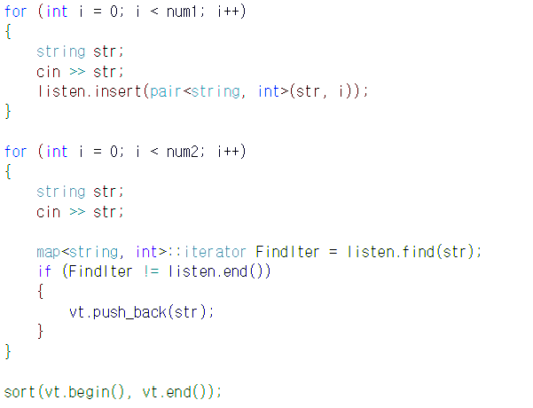
소스 코드

Slide 7
시간 복잡도
Map에서의 find는 O(nlogn)이 걸린다.

Slide 8
NEW POWERPOINT
감 사 합 니 다

